Slide 1
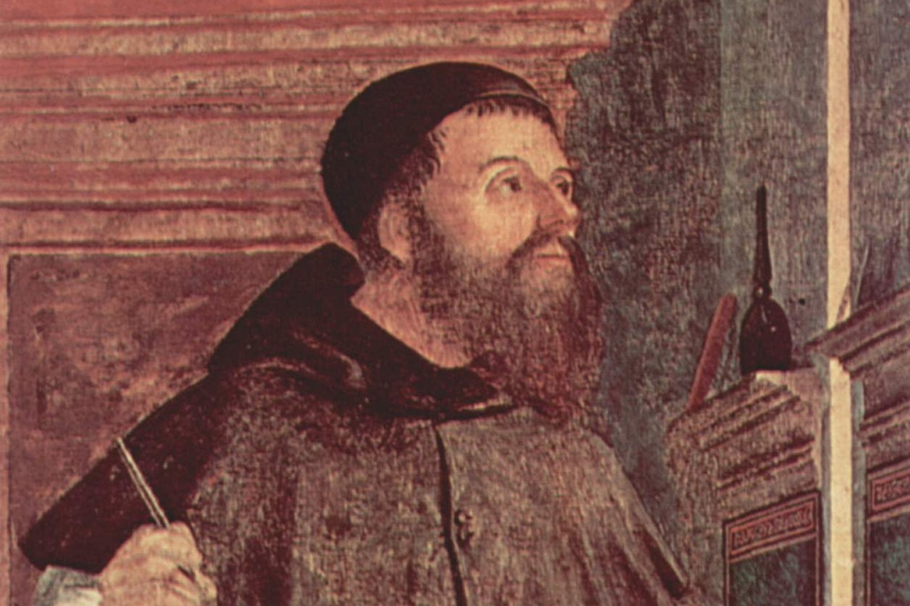
Nella puntata precedente:

Slide 2
LABORATORIO INDIVIDUALE
Chiudi un occhio con una mano e tieni aperto l’altro.
Prova anche con l’altro occhio e l’altra mano…
Cosa noti di strano?

Slide 3
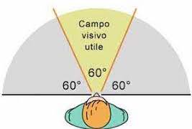
LABORATORIO INDIVIDUALE
Lo sapevi che il nostro cervello «fa finta» che non ci sia il nostro naso per permetterci una visione più ampia e chiara?

Slide 4
LABORATORIO INDIVIDUALE
HAI MAI PENSATO DI TROVARTI SVEGLIO/A PER POI SCOPRIRE DI STAR SOGNANDO?
Racconta una tua esperienza a riguardo…

Slide 5
LEGGIAMO UNA STORIA
Maurizio era un grande sognatore. Ogni mattina quando si svegliava diceva: «Mamma, come faccio a essere sicuro di essere sveglio? Quando sogno tutto sembra vero!»
Anche a scuola spesso pensava: «Sono davvero qui o sto solo sognando? Chi mi può assicurare che non sto dormendo?»
Nessuno riusciva ad allontanarlo da questo pensiero e anche gli amici, quando credevano di essere perfettamente svegli, qualche volta si facevano venire qualche dubbio!
Una mattina Maurizio chiese a voce alta agli amici: «Ragazzi, e se fosse tutto un grande sogno? Se fossimo tutti in un grande sogno e non esistessimo nella realtà? Come facciamo a sapere se esistiamo davvero su questo mondo?»
I compagni rimasero a bocca aperta… Non sapevano come rispondere…

Slide 6
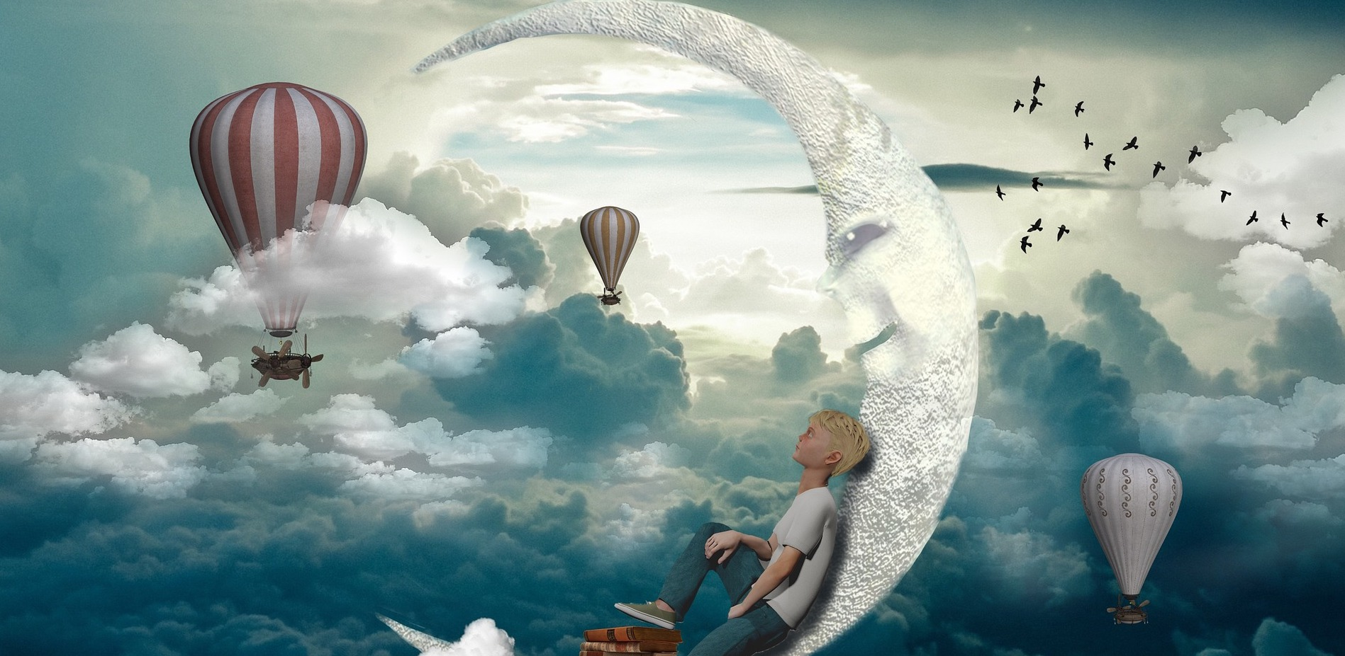
RIFLETTIAMO INSIEME
E TU? COME RISPONDERESTI A MAURIZIO?
COME FACCIAMO A SAPERE SE ESISTIAMO O NO?
SE QUALCUNO TI DICESSE CHE ORA TU STAI SOGNANDO E CHE FORSE TU NON ESISTI, TU GLI CREDERESTI? PERCHÉ?
PENSACI E SCRIVI LA TUA!

Slide 7
SECONDO CARTESIO…
Secondo Cartesio, per scoprire se esistiamo o non siamo mai esistiti dobbiamo iniziare a non credere più a niente:
non dobbiamo credere più che esistano le persone vicino a noi, che esistano i tavoli vicino a noi, che esistano le mura che vediamo e gli oggetti che tocchiamo etc. etc.
Piano piano bisogna cercare di non credere più a niente e a nessuno di quello che abbiamo intorno… Perché magari tutto potrebbe essere un sogno e non esistere…

Slide 8
INDOVINELLO
Ma…
Quale è quella cosa che deve esistere per forza
anche quando crediamo che tutto il mondo intorno a noi sia solo un sogno e non esista?
Riflettici e rispondi sul foglio…

Slide 9
RISPOSTA: NOI STESSI MENTRE PENSIAMO
La risposta all’indovinello è «noi stessi mentre pensiamo»
Perché? Perché per quanto ci proviamo a non credere più a niente, non possiamo comunque smettere di pensare a noi stessi che stiamo riflettendo
«IO ESISTO, PERCHÉ NON POSSO MAI SMETTERE DI PENSARE, SIA QUANDO DORMO CHE QUANDO SONO SVEGLIO» diceva Cartesio
«IO PENSO SEMPRE A QUALCOSA, QUINDI NON SONO UN SOGNO MA ESISTO DAVVERO»

Slide 10
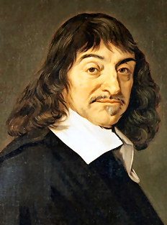
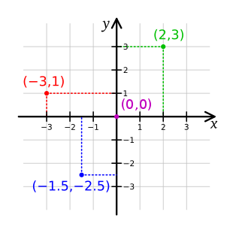
CHI ERA CARTESIO?
Nacque a La Haye en Touraine, una città francese, nel 1596 D.C.
Era appassionato di matematica e scienze
Ha inventato il piano cartesiano

Slide 11
PER IMPARARE CI VUOLE METODO!
La tecnica di Cartesio per imparare (e studiare) meglio le cose:
Come studiare bene in 4 fasi:
1) Evidenza: non avere fretta quando impari, prepara e organizza davanti a te le cose da imparare; incomincia preparando il materiale per una materia alla volta
2) Analisi: incomincia da quella materia e finché non l’avrai finita non fare altro.
3) Sintesi: inizia a studiare le cose più semplici e piano piano fai anche quelle più difficili. Non riesci a fare quelle più difficili? Fai un passo indietro finché non trovi un argomento un po’ difficile ma che ancora riesci a capire
4) Revisione: riesci a ripetere a voce alta quello che hai studiato? Hai sottolineato tutte le cose che non capisci/da chiedere a chi è più esperto/a di te?

Slide 12
ATTIVITÀ IN GRUPPO
I palloncini immaginari:
I partecipanti si dispongono in cerchio in modo da vedersi tutti. Il conduttore tiene tra le mani un immaginario pallone rosso. Cerca lo sguardo di un altro partecipante e quando è sicuro che questo lo stia guardando dice : "Rosso!" e mima il gesto di lanciargli il pallone. Chi riceve il pallone inizia a ripetere "rosso, rosso, rosso,..." e intanto cerca lo sguardo di un altro giocatore a cui lanciare l'immaginario pallone rosso. Quando ha trovato con lo sguardo il destinatario ripete :"Rosso!" e gli lancia il pallone. Il gioco prosegue in questo modo. Se il gioco funziona , il conduttore può introdurre via via nuovi palloni immaginari di diversi colori. Chi riceve un pallone continua a dire il colore fino a che non ha trovato un destinatario pronto a riceverlo. I palloni circolano, si incrociano. Quando il conduttore interromperà il gioco , bisognerà verificare dove sono tutti i palloni che sono stati introdotti nel gioco . È molto importante che chi lancia la palla sia sicuro che il destinatario è pronto a riceverla

Slide 13
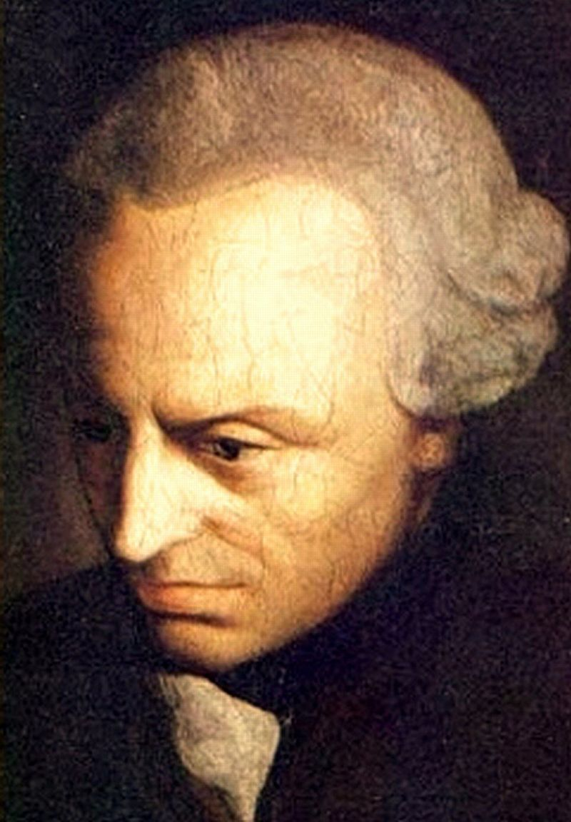
AL PROSSIMO INCONTRO!

